Slide 1


Slide 2
Objetivos da Lição:
I) Conceituar a palavra “coração” de acordo com a Bíblia;
II) Destacar a nova perspectiva de vida de quem tem um coração novo;
III) Elencar as promessas para o coração novo.

Slide 3
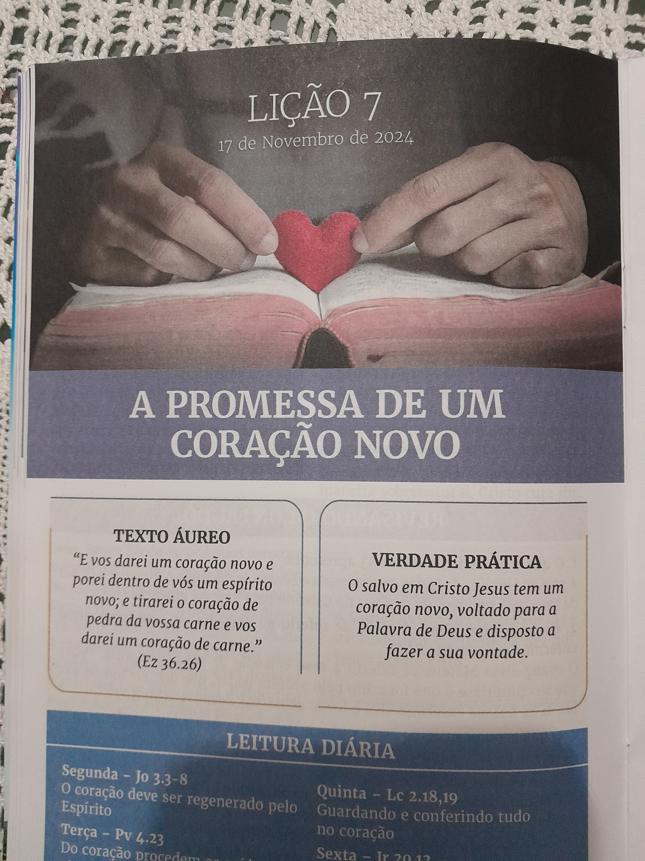


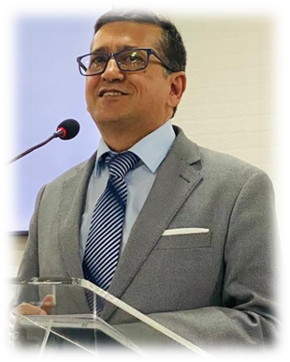

Slide 4
TEXTO ÁUREO
“E vos darei um coração novo e porei dentro de vós um espírito novo; e tirarei o coração de pedra da vossa carne e vos darei um coração de carne.” (Ez 36.26)

Slide 5
VERDADE PRÁTICA
O salvo em Cristo Jesus tem um coração novo, voltado para a Palavra de Deus e disposto a fazer a sua vontade.

Slide 6
LEITURA BÍBLICA EM CLASSE
Romanos 2.25-29; Jeremias 31.31-34
25 - Porque a circuncisão é, na verdade, proveitosa, se tu guardares a lei; mas, se tu és transgressor da lei, a tua circuncisão se torna em incircuncisão.
26 - Se, pois, a incircuncisão guardar os preceitos da lei, porventura, a incircuncisão não será reputada como circuncisão?
27 - E a incircuncisão que por natureza o é, se cumpre a lei, não te julgará, porventura, a ti, que pela letra e circuncisão és transgressor da lei?
28 - Porque não é judeu o que o é exteriormente, nem é circuncisão a que o é exteriormente na carne.
29 - Mas é judeu o que o é no interior, e circuncisão, a que é do coração, no espírito, não na letra, cujo louvor não provém dos homens, mas de Deus.

Slide 7
Jeremias 31
31 - Eis que dias vêm, diz o Senhor, em que farei um concerto novo com a casa de Israel e com a casa de Judá.
32 - Não conforme o concerto que fiz com seus pais, no dia em que os tomei pela mão, para os tirar da terra do Egito, porquanto eles invalidaram o meu concerto, apesar de eu os haver desposado, diz o Senhor.
33 - Mas este é o concerto que farei com a casa de Israel depois daqueles dias, diz o Senhor: porei a minha lei no seu interior e a escreverei no seu coração; e eu serei o seu Deus, e eles serão o meu povo.
34 - E não ensinará alguém mais a seu próximo, nem alguém, a seu irmão, dizendo: Conhecei ao Senhor; porque todos me conhecerão, desde o menor deles até ao maior, diz o Senhor; porque perdoarei a sua maldade e nunca mais me lembrarei dos seus pecados.

Slide 8
Introdução
O coração significa a vida interior das pessoas
Quando cuidamos do nosso coração guardamos nossa vida das influências do mal.
Vamos estudar as promessas para a vida (coração)

Slide 9
I - O CORAÇÃO NA PERSPECTIVA BÍBLICA
1 – O coração na Bíblia
Na Bíblia o coração se refere ao órgão físico
2Samuel 18.14
Então disse Joabe: Não me demorarei assim contigo aqui. E tomou três dardos, e traspassou com eles o coração de Absalão, estando ele ainda vivo no meio do carvalho.
2Reis 9.24
Mas Jeú entesou o seu arco com toda a força, e feriu a Jorão entre os braços, e a flecha lhe saiu pelo coração; e ele caiu no seu carro.

Slide 10
I - O CORAÇÃO NA PERSPECTIVA BÍBLICA
1 – O coração na Bíblia
O coração de forma geral revela o centro da vida interior do homem
Vida mental
Vida emocional
Vida Espiritual

Slide 11
I - O CORAÇÃO NA PERSPECTIVA BÍBLICA
1 – O coração na Bíblia
Quando Paulo se refere ao coração fala da alma e do espírito conforme
Hebreus 4.12
Porque a palavra de Deus é viva e eficaz, e mais penetrante do que espada alguma de dois gumes, e penetra até à divisão da alma e do espírito, e das juntas e medulas, e é apta para discernir os pensamentos e intenções do coração.
A expressão do ser interior ou do coração é demonstrada no corpo físico da pessoa

Slide 12
I - O CORAÇÃO NA PERSPECTIVA BÍBLICA
2. A circuncisão do coração.
A circuncisão Romanos 2.25-29
Circuncisão é um procedimento cirúrgico que remove o prepúcio, a pele que cobre a glande do pênis.
É um termo oriundo do latim, que significa “cortar ao redor”.
A cirurgia de circuncisão é realizada há mais de cinco mil anos, geralmente por motivos religiosos, entre muçulmanos e judeus.
Na Bíblia, mais precisamente no Velho Testamento, a circuncisão é descrita como um símbolo distintivo do povo de Deus, um mandamento divino.
Em Israel, a circuncisão costumava ser realizada no oitavo dia.

Slide 13
I - O CORAÇÃO NA PERSPECTIVA BÍBLICA
2. A circuncisão do coração.
A partir do Novo Testamento, entretanto, a identificação do povo de Deus está no coração, pois aqueles que aceitam Jesus e seguem seus mandamentos experimentam uma transformação interior.
O apóstolo Paulo aborda esse conceito claramente em Romanos (capítulo 2, versículo 29), ao mencionar a "circuncisão do coração".
A circuncisão foi um ato físico estabelecido por Deus para os descendentes de Abraão.
Esta marca física diferenciava Judeus e gentios.

Slide 14
I - O CORAÇÃO NA PERSPECTIVA BÍBLICA
2. A circuncisão do coração.
Na Nova Aliança o que diferencia espiritualmente as pessoas é a circuncisão feita pelo Espírito Santo no coração.
Portanto a obra exclusiva do Espírito Santo no coração do Homem e a restauração mediante a Palavra de Deus.
O relacionamento com Deus é a demonstração deste relacionamento- João 3.3-8

Slide 15
I - O CORAÇÃO NA PERSPECTIVA BÍBLICA
3. Um coração novo.
Jeremias 31;
33 Mas esta é a aliança que farei com a casa de Israel depois daqueles dias, diz o Senhor: Porei a minha lei no seu interior, e a escreverei no seu coração; e eu serei o seu Deus e eles serão o meu povo.
34 E não ensinará mais cada um a seu próximo, nem cada um a seu irmão, dizendo: Conhecei ao Senhor; porque todos me conhecerão, desde o menor até ao maior deles, diz o Senhor; porque lhes perdoarei a sua maldade, e nunca mais me lembrarei dos seus pecados.

Slide 16
I - O CORAÇÃO NA PERSPECTIVA BÍBLICA
3. Um coração novo.
Romanos cap. 2;
28 Porque não é judeu o que o é exteriormente, nem é circuncisão a que o é exteriormente na carne.
29 Mas é judeu o que o é no interior, e circuncisão a que é do coração, no espírito, não na letra; cujo louvor não provém dos homens, mas de Deus.
Paulo Disse exatamente o que disse Jeremias, que as marcas não seriam mais externas e ritualísticas, mas internas , marcadas pelo Espírito Santo que tem poder para regenerar o homem dando-lhe uma nova vida .

Slide 17
I - O CORAÇÃO NA PERSPECTIVA BÍBLICA
3. Um coração novo.
João 3;
6 O que é nascido da carne é carne, e o que é nascido do Espírito é espírito.
7 Não te maravilhes de te ter dito: Necessário vos é nascer de novo.
Só o Espírito Santo tem poder para convencer o homem de sua natureza pecaminosa para viver uma nova vida em Cristo.

Slide 18
II – O CORAÇÃO DE QUEM ESTÁ EM DEUS
1. Um Coração Inclinado a Deus.
O homem com o coração regenerado enxerga o Reino de Deus e conhece a sua necessidade espiritual.
“Na verdade, na verdade te digo que aquele que não nascer de novo não pode ver o Reino de Deus” (Jo 3.3).

Slide 19
II – O CORAÇÃO DE QUEM ESTÁ EM DEUS
2. Um coração consciente.
Maria guardava e conferia em seu coração tudo o que acontecia acerca de Jesus Lucas 2.18,19
O homem com o coração novo e transformado pela Palavra de Deus, guarda e reflete acerca do Reino de Deus tudo que passa ao seu redor.
O homem regenerado pelo Espírito Santo deseja fazer o que é bom e agradável a Deus Romanos 12,2

Slide 20
II – O CORAÇÃO DE QUEM ESTÁ EM DEUS
3. Deus vê o coração.
No livro do Profeta Jeremias está escrito: “Tu, pois, ó Senhor dos Exércitos, que provas o justo e vês os pensamentos e o coração, veja eu a tua vingança sobre eles, pois te descobri a minha causa” (Jr 20.12).
O coração é o local mais escondido de uma pessoa, contudo Deus vê o coração.
Assim, quem foi regenerado e transformado é contemplado por Deus em todas as dimensões do coração.

Slide 21
III – PROMESSAS PARA O CORAÇÃO
1. Um coração feliz.
Um coração feliz com Cristo está desapegado das coisas deste Mundo Mateus 5.8
Bem-aventurados os limpos de coração, porque eles verão a Deus;
Limpos da avareza, da ganância, dos prazeres carnais, das injustiças e da maldade
A alegria no coração é saúde para o homem.
“O coração alegre serve de bom remédio, mas o espírito abatido virá a secar os ossos” (Pv 17.22).
Alegrar-se em Deus é força para um coração vencer dia a dia as adversidades encontradas no mundo Neemias 8.10

Slide 22
III – PROMESSAS PARA O CORAÇÃO
2. Um coração cheio de amor.
O amor é a identidade do verdadeiro cristão
O apóstolo Paulo escreve: “E a esperança não traz confusão, porquanto o amor de Deus está derramado em nosso coração pelo Espírito Santo que nos foi dado” (Rm 5.5).
O amor é derramado no coração do homem pelo Espírito Santo e não pelas regalias e prazeres mundanos.
O salvo em Cristo está sempre com o coração cheio de amor.

Slide 23
III – PROMESSAS PARA O CORAÇÃO
2. Um coração cheio de amor.
Dessa forma, podemos viver o que o apóstolo Paulo escreveu: “E, sobre tudo isto, revestivos de amor, que é o vínculo da perfeição.
E a paz de Deus, para a qual também fostes chamados em um corpo, domine em vossos corações; e sede agradecidos”
(Cl 3.14,15).

Slide 24
III – PROMESSAS PARA O CORAÇÃO
3. O penhor do Espírito no coração
Deus nos Salvou da condenação eterna enviando seu filho amado para morrer por nossos pecados
Para garantir sua promessa de vir nos buscar para tão gloriosa salvação e herança eterna nos selou, empenhorando com Espírito Santo
Portanto, o Espírito Santo é a maior garantia de que Deus cumprirá integralmente todas as promessas feitas à sua Igreja.
Quando Jesus vier buscar a igreja, só os que tiverem a marca da circuncisão interna feita no coração pelo Espírito Santo irá subir para o encontro com o Senhor.

Slide 25
FIM

Slide 26
1. A que a palavra “coração” se refere?
A palavra se refere à realidade da vida interior de cada pessoa

Slide 27
2. O que atesta a obra da Nova Aliança?
O que atesta a Nova Aliança não é mais uma marca física (Rm 2.28), mas a obra realizada pelo Espírito Santo no coração da pessoa (Rm 2.29).

Slide 28
3. Qual é a capacidade de quem recebe o coração novo?
Tem a capacidade de guardar seu coração e o que se passa a seu redor, de maneira que possa desejar a fazer a boa, agradável e perfeita vontade de Deus (Rm 12.2; Fp 4.8,9).

Slide 29
4. Qual é a essência do Cristianismo?
O amor é a essência do Cristianismo. Sem ele, não existe a verdadeira expressão e identidade do que significa ser cristão.

Slide 30
5. O que pode ser testificado em nosso coração?
O penhor do Espírito Santo é a garantia de nossa salvação, dada por Deus e testificada em nosso coração.

